Slide 1
EPMA
Electron Probe Micro-Analyzer ELEKTRON IŞINLI MİKRO ANALİZ CİHAZ

Slide 2
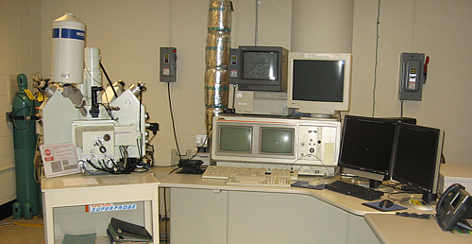
EPMA
Elektron Mikroprob (EMP), Elektronprob Mikroanaliz (EPMA) veya Elektron mikroprob analiz (EMPA), analitik spektrometrelerle donatılmış bir elektron mikroskop olup, küçük hacimli katı malzemelerde örneği tahrip etmeden yerinde kimyasal bileşiminin bulunmasını sağlayan analiz yöntemidir.
EPMA tekniğinde Elektron sütununda elektron ışınları üretilir ve oldukça kararlı (akım yoğunluğu, hızlandırma voltajı ve sabit demet çapı) bir elektron demetinin numuneye gönderilmesi sonucunda meydana gelen demet-numune etkileşimiyle açığa çıkan karakteristik x-ışınlarının WDS (dalgaboyu dağılım spektrometresi) ile dalga boylarına sınıflandırılmasıyla elementel analiz yapılır. Bu X-ray ışınlarının yoğunluğu WDX ve EDX spekrometreleri kullanılarak ölçülür. EDS tekniğine göre çok daha yüksek hassasiyette kalitatif ve tam kantitatif analiz yapabilme yeteneği mevcuttur.

Slide 3
EPMA
Electron probe micro analiz (EPMA), taramalı electron mikroskobu (SEM) ve X-ray mikro analizin bir kombinasyonudur. Epma, materyalleri analiz etmekte kullanılan diğer tekniklerden farklıdır. Çünkü Epma, seçilmiş bir alanın yüzeyinden belirli bir derinlikte ve çapta uyarılmış olan kısmın, kimyasal analizini içerir.

Slide 4
EPMA
Elektron Işınlı Mikro Analiz Cihazı çok basit şekilde malzeme yüzeyindeki elementlerin tanınmasında, bunların mikroskobik mertebede tahribatsız olarak miktar ve dağılım hesaplarının yapılmasında kullanılan analitik bir cihaz olarak tarif edilebilir. Mineral tanıma yöntemlerinden bir tanesi olup, minerali temsil eden mineral yüzey alanındaki bir noktanın veya aynı mineral içerisindeki farklı bileşime sahip alanların kimyasal bileşimlerinin tespit edilmesinde kullanılır.

Slide 5
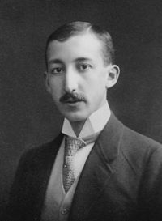
TARİHÇE
Elektron mikroprobun gelişimi analitik bir teknik olan X-ışını spektrometresi (XRF) ile yakından ilgilidir. Bu yöntem ilk defa 1923 yılında Georg Von Hevesy tarafından geliştirilmiş ve birkaç yıl içinde diğer araştırmacılar tarafından uygulanıp, takip edilmiştir.
1944 yılında, MIT, bir elektron mikroskobu ve enerji kaybı (energy-loss) spektrometresini birleştirerek bir elektron mikroprob yapmıştır. Elektron enerji kaybı spektrometresi hafif element analizlerinde çok iyidir ve C-Kα, N-Kα and O-Kα radyasyon spektrumlarını elde eder.
1947 yılında, Hiller analitik X-ışınları üretmek için elektron ışınları kullanma fikrinin patentini almış fakat çalışma modelini kuramamıştır. Onun tasarımı düzgün yüzeyli kristallerde Bragg kırınımını kullanarak spesifik X-ışınları dalgaboylarını seçmek ve fotografik plakayı dedektör olarak kullanmaktır.
Georg von Hevesy

Slide 6
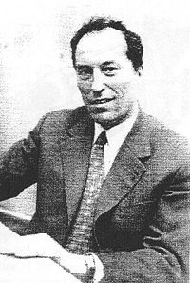
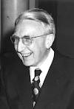
TARİHÇE
1948-1950 yıllarında Andre Guinier danışmanlığındaki Raymond Castaing ilk elektron mikroprobu “microsonde électronique” Paris Üniversitesi’nde yapmıştır. Bu mikroprob yaklaşık ~10 nanoamperlik akımlı 1-3 μm çapında elektron ışını üretip, Geiger sayacı kullanarak örnekten gelen X-ışınlarının sayımını yapar ancak Geiger sayacı spesifik elementlerden üretilen X-ışınlarını ayırt edemez.
1950 yılında Castaing dalga boyu ayrımını sağlamak için örnek ile dedektör arasına kuvars kristali eklemiştir. Ayrıca ışının gönderildiği noktayı görmek içinde optik mikroskop eklemiştir.
Raymond Castaing

Slide 7
TARİHÇE
Castaig ve Guinier’ in öncülüğünü ettiği ilk çalışmaları takiben ilk epma ekipmanları 1950’ lerin başında geliştirilmiştir. 1960’ ların sonunda ise ticari araçlar olarak yaygınca hazır hale gelmiştir.
Cameca (Fransa), 1956 yılında ilk ticari mikroprob olan MS85’yı üretmiştir.
Cameca ve JEOL firmaları EPMA üreten en önemli firmalardır.
CAMECA MS85

Slide 8
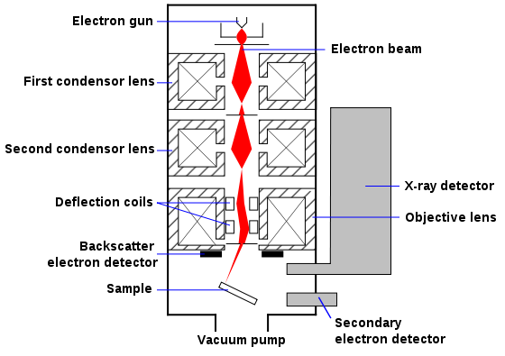
EPMA’nın, Taramalı elektron mikroskobuyla (SEM) çalışma prensibi benzer olup, ikiside yüksek çözünürlüklü görüntü elde eder. SEM’den farkı WDS’ye sahip olmasıdır. WDS hafif elementlerde (Berilyum, Bor, Oksijen) çok daha iyi sonuç verir.
SEM

Slide 9
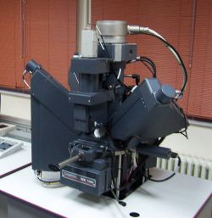
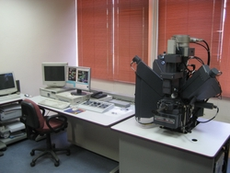
EPMA’nın birincil önemli özelliği çok küçük boyutlu (1-2 mikron) örneklerde dalgaboyu- dağılımlı (WDS) spektroskopi kullanarak tam kantitatif elementel analiz yapabilmesidir.
Bor ve Plütonyum elementlerinin konsantrasyonları ppm seviyesinde ölçülebilir.
SEM ve EPMA’nın elektron optiği, görünür ışık kullanan optiklere göre çok daha yüksek çözünürlüklü görüntüler elde eder. Bu nedenle bu yöntemle mikrodokular ve küçük ölçekteki bileşimler elde edilir.
Küçük boyutlu (1-2 mikron) katı materyallerin kimyasal analizinin yapılmasında kullanılan birincil cihazdır. Ayrıca kayaç içerisinde tek bir mineralin analizini yapmak için de kullanılır (NOKTA ANALİZİ).
Nokta analizi in-situ analiz olarak değerlendirilebilir ve malzeme içindeki kimyasal zonlanmayı ve dokusal özelliklerin görülmesini sağlar.
CAMECA SX-100 (3 WDS üniteli)

Slide 10
ELEKTRON IŞINLI MİKRO ANALİZ CİHAZININ TEMEL ÇALIŞMA PRENSİBİ
Bu tekniğin esas kullanımı minerallerin ana ve minör elementlerin miktarlarının kantîtatif olarak belirlenmesidir. En düşük saptama limitleri kullanılan detektör tipine, analiz koşullarına ve element cinsine bağlı olarak değişmektedir. Optimum analiz koşullarında en düşük saptama limiti yaklaşık 200 ppm olarak belirlenebilir.

Slide 11
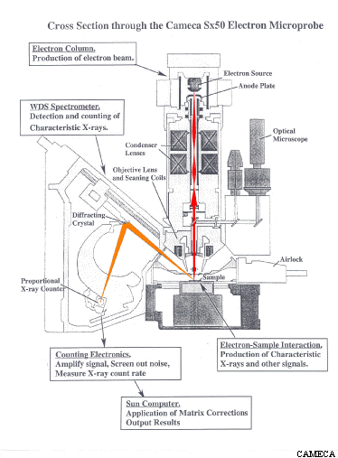
EPMA CİHAZININ ÖNEMLİ ÜNİTELERİ VE İŞLEVLERİ
EPMA yukarıdan aşağı 4 ana bileşenden oluşur:
Bir elektron kaynağı; yaygın bir W-filaman katot olarak anılan tabanca
Aletin sütun kısmında yeralan yoğunlaştırma ve kaynaktan yayılan elektron kısmını odaklamak için kullanılan bir dizi elektromanyetik lens yeralır. Bu lensler elektron optiklerden oluşur ve ışık optiğin analog şekilde çalışmasını sağlar.
Örnek odası; hareketli örnek yeri (X-Y-Z) yer alır ve vakum altında örnek yolunda gaz ve su buharı moleküllerinin elektron ışınlarına karışmasını önlemek için yeralır. Işık mikroskobu, örnekte direk optik gözlem yapmak için kullanılır.
Örnekten yayılan X-ışınları ve elektronları toplamak için kullanılan, örnek odasının çevresinde yeralan çeşitli dedektörler.

Slide 12
Bir elektron kolonu, ikicil elektron (SE) detektörü,
Bir geri dağılımlı elektron (BSE) detektörü,
Bir ile dört adet arasında değişen dalga boyu yayılımı spektrometreleri,
Bir enerji yayılımı spektrometresi ve bir analizciden oluşmaktadır.

Slide 13
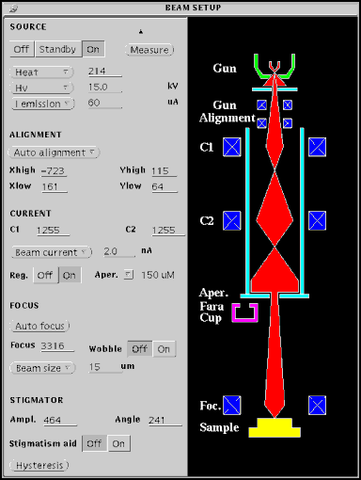
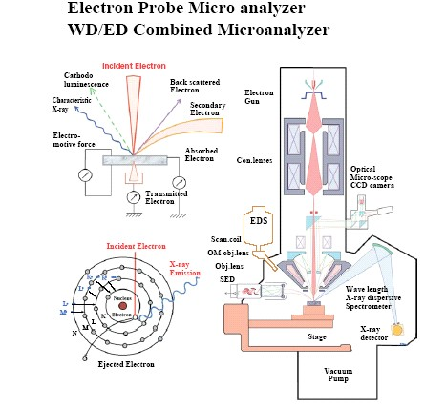
ÇALIŞMA PRENSİBİ
Bir tungsten filaman (lambalarda ısınmayı sağlayan parça) veya lantan hekzaborürün kristal katot tarafından üretilen düşük enerjili elektronlar ve pozitif anot plakası 3-30.000 elektron volta hızlandırılır (keV).
Anot plakasında merkezi diyafram vardır ve bu diyafram elektronların collimated (koşutlanmış, ayarlanmış) olarak geçmesine ve çeşitli manyetik mercekler ve aralıklarla odaklanmasını sağlar.
Sonuçta elde edilen elektron ışınları (5 nm-10 mikrometre çapında) örneği tarar.
Analizlerde yüzey görüntüsü ve bileşimsel yapıyı araştırmak için ikincil elektron görüntüleme (SEI), geri saçılmış elektron görüntüleme (BSE), katodolüminesans görüntüleme (CL) gibi dedektörlerden yararlanılır.

Slide 14
İkincil elektronlar:
Gelen elektron demetindeki elektronların, malzemedeki atomlarla yapmış olduğu elastik olmayan çarpışma sonucu (yani, örnek yüzeyindeki atomlardaki elektronlara enerjilerini transfer ederek) ortaya çıkan elektronlardır (secondary electrons). Örnekten yayılan düşük enerjili elektronlar olup, elektron ışınları ile örneğin elektron yörüngeleri arasındaki etkileşim sonucu oluşur.
Bu elektronlar örnek yüzeyinin yaklaşık 10 nm’lik bir derinliğinden ortaya çıkarlar ve bunların tipik enerjileri en fazla 50 eV civarındadır.
İkincil elektronlar sadece örnek yüzeyine yakın kısımda üretilirse örnek yüzeyinden kaçabilir. Bu nedenden dolayı ve düşük enerjili olduğu için yüzeyin morfolojisi ve dokusu hakkında bilgi verir.
İkincil elektron görüntüleri örneğin pürüzlü yüzeylerinden elde edilir.
Manyetit nodulüne ait ikincil elektron görüntüsü

Slide 15
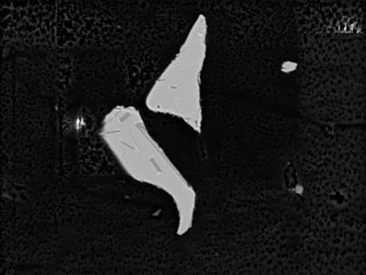
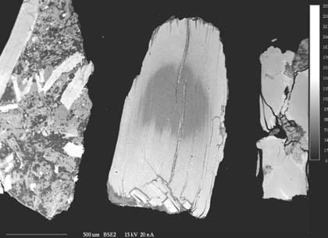
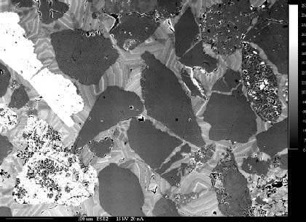
Geri saçılma (Back-scattered electron) elektronlar:
Elektron ışını ile atomun çekirdeği ile ilişkili Coulomb alanı arasındaki etkileşim sonucu oluşur.
Geri saçılma elektronları, yüzeyin derin bölgelerinden (yaklaşık 300 nm’ye kadar) gelen daha yüksek enerjili elektronlardır.
İncelenecek örnekteki yüksek atom numarasına sahip bir atomdan saçılan elektronun enerjisi küçük atom numaralı bir atomdan saçılana göre daha yüksektir.
Bu nedenle geri saçılmış elektronların miktarını ve bolluğunu belirleme (haritalama), örneğin bileşimi hakkında bilgi sağlanmasına neden olur. Geri saçılmış elektron görüntüsü örneğin pürüzsüz yüzeyinden elde edilir.
Volkanik kül
Kimyasal zonlanma gösteren biyotit kristali
Zonlanmış karbonat çimentosu

Slide 16
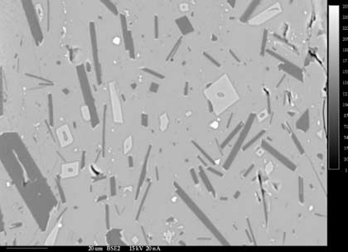
Aşağıdaki örnekte, açık renkli parlak alanlar manyetit (Yüksek atom numaralı Fe oksit) kısmını gösterir. Diğer parlak kısımlar Fe içeren piroksen kristallerini gösterirken, açık gri renkli kısım düşük atom numaralı Si’yi (volkan camı), koyu gri kısımlar ise feldispat mineralerini göstermektedir.
Manyetit
Feldispat
Volkan camı
Piroksen
Trakitik lav

Slide 17
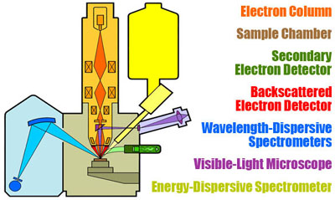
WDS-EDS
X-ışınlarının karakteristik özellikleri kimyasal analiz için kullanılır. Dalgaboyu dağılımlı X-ışını spektroskopisi (WDS) veya enerji dağılımlı X-ışını spektroskopisi (EDS) kullanılarak özel X-ışını dalgaboyları seçilir ve sayılır.
WDS, kristallerde ilgili X-ışını dalgaboyunu Bragg kırınımını kullanarak seçer ve gas-flow ya da sealed detektöre yönlendirir.
Bunun aksine, EDS’de örnekte üretilen bütün dalga boylarındaki X-ışınlarını toplamak için katı hal yarı iletken detektör kullanılır.
EDS çok daha kısa sürede sayım yapar ve daha fazla bilgi verir.
WDS üstün X-ışını pik çözünürlüğü kullandığı için çok daha hassas bir tekniktir.
1.
2.

Slide 18
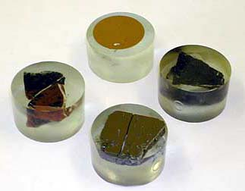
ÖRNEK HAZIRLAMA
EPMA’da katı malzemelerin analizi için düz ve parlak kesitler hazırlanmalıdır:
Çoğu durumda, örneklerin standart boyutu 27 x 46 mm dikdörtgen ya da 1 inch’lik yuvarlak diskler şeklinde hazırlanır. Kayaç ve benzeri malzemelerde hazırlanan dikdörtgen örneklerde 30 mikron kalınlığında olup üzerleri açık bırakılır. Alternatif olarak 1 inch’lik çekirdeklerde parlatma yapılabilir.
Parlatılmış mikroprob örnekleri
Petrografik ince kesitlerin standardı 1-inch çapında, metalurjik bağlarınki 1.25-inch çapında kabul edilir.
Mineral grains or rock chips can be mounted in 1-inch epoxy plugs and polished, or drill core can be used. Image courtesy of the University of Minnesota Microprobe Lab.

Slide 19
2) Analizi yapmadan önceki en önemli aşama, örnekte yüzeyin düzgün olmaması (yüzey kusurlu olduğu için) durumunda elektron-örnek etkileşimlerinin karışmasını engellemek için, örnek yüzeyinde ince bir parlatma yapmaktır. Bu özellikle farklı sertlikte mineraller içeren örnekler için önemlidir. Parlatma sonucu düz-pürüzsüz bir yüzey elde edilmelidir.
Aynı paslanmaz çelik örneğinin yüzeyinden elde edilen geri saçılma elektron görüntüsü: (B) elmas testere ile kesilmiş, parlatma yapılmamış örnek, (A) 1 mikrona kadar parlatma yapılmış örnek. Yüzeydeki ayrıntılı yapı görülmekte, B’de ise yüzey pürüzlü olduğu için maskelenmiş şekilde gözlenmektedir.

Slide 20
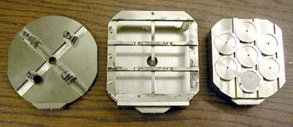
Örnek yüzeyi iletken olmalıdır. Çoğu silikat mineralleri elektrik iletkenliği açısından yalıtkandır. Örnek üzerine yönlendirilen elektron ışını örneğin elektriksel açıdan yüklenmesine ve dağılmasına neden olur. Analiz yapılmadan önce örnekler iletken özelliği olan bir malzemeden (karbon, altın ve alüminyum) yapılmış ince bir film ile kaplanmalıdır. Örnek tutucuya yerleştirildiğinde, örnek yüzeyinin kaplanan kısmı ile tutucu arasında elektriksel iletişim olması gerekir. Kaplama seçimi, yapılacak analizin türüne bağlıdır. EPMA’da kimyasal analiz için C kaplama kullanılır.
4) Numuneler, bir vakum kilitleme yoluyla örnek odasına konulur ve örnek üzerine monte edilir.
5) Mikroprob çalışmasını başlatmak için uygun analitik şartlar (akım gerilim, elektron demeti hızlandırılması) seçilmeli ve elektron ışınları doğru odaklanmış olmalıdır. Eğer kantitatif analiz yapılacaksa analizi yapılacak element için cihazda standartlar yapılmalıdır.
A variety of sample holders can be used for specimen stubs, rectangular sections and round disks; several samples can be loaded at one time in these holders.

Slide 21
ÖRNEK HAZIRLANMASI
Elektron miktoprobun jeokimyada kullanıma sunulması, özellikle minerallerin tahrip edilmeden yerinde analizi açısından çok yararlı olmuştur. Bu yöntem ile bir incekesit içinde çok küçük de olsa bir mineralin analizi yapılabildiği gibi mineraldeki kimyasal zonlanma veya değişim saptanabilir.

Slide 22
EPMA Nasıl çalışır?
2 Çeşit epma modeli vardır.jeolon ve jamaca .Jeolon çok sık arızalınır fakat jamaca daha az arızalınır. Her ikiside kesin sonuç vermektedir.
Petrografik ince kesit yapılır sonra parlatılır. Parlatılmasının sebebi kesin sonuç vermesi içindir. Daha sonra altın yada karbonla kaplanır.
3 Tane elektron vardır gelen ışınlar belirlenen nokta üzerine sırayla dönerek ateş eder. Edilen her ateş bir pik verir. Buradan gelen piklere bakılarak mineralin tayini yapılır.
Altere olmamış noktalar üzerinden yapılır. Çünkü altere olmuş yerlere başka mineral doldurmuş olabilir ya da çatlaklı yapı olduğundan dolayı kesin ve doğru sonuç vermez.

Slide 23
Mineral formunun hesaplanmasıyla min. türü belirlenir ve element haritası yapılır.
Epma 80 ppm den aşağısını okumaz.
Epma da numuneye bakılmasının amacı ince kesit üzerinde tanıyamadığımız mineralleri belirlemede ve zonlu yapılarının nelerden oluştuğunu anlamaktır.
Ör: plajoklaz türündeki zonlu bir minerale bakılarak plaj. Türü belirlenebilir.
Örneğin;ölçüm süresi farklıdır kalsiyumu 30sn de ölçerken altını 5dk da ölçer. Ölçüm sırasında hangi min. ölçülüyorsa o min. in standartları alete konulur.
98-102 arasında total değerler kullanılabilir.
Deney havasız ortamda gerçekleşir .Sıvı azot kullanılır.
Element haritasını 3 elektron 7 saat boyunca yapar .
Element haritası sayesinde zonlu yapılar çok daha belli gözükür.

Slide 24
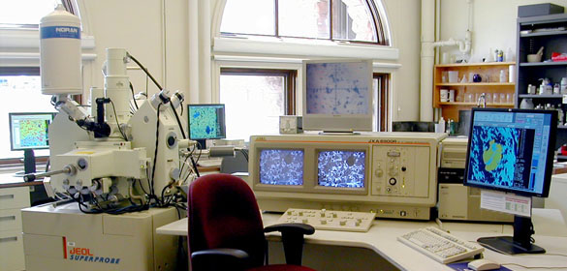

Slide 25
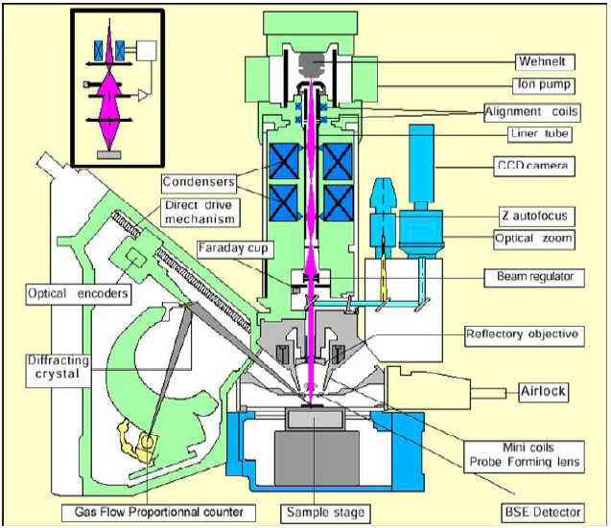
Elektron Probe Mikroanaliz şematik yapılandırması

Slide 26
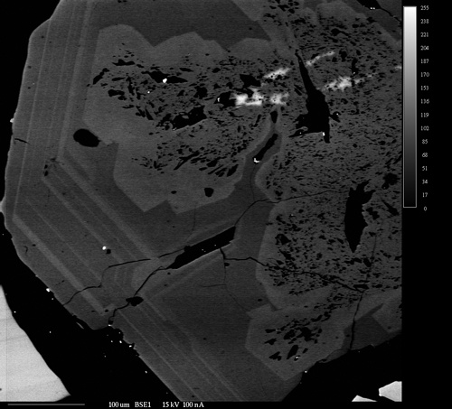
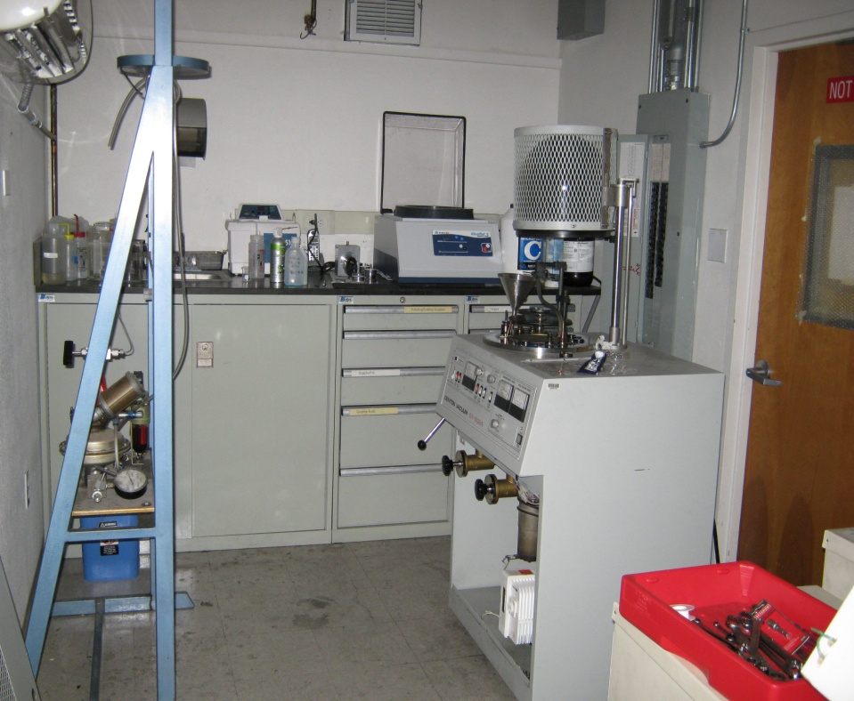
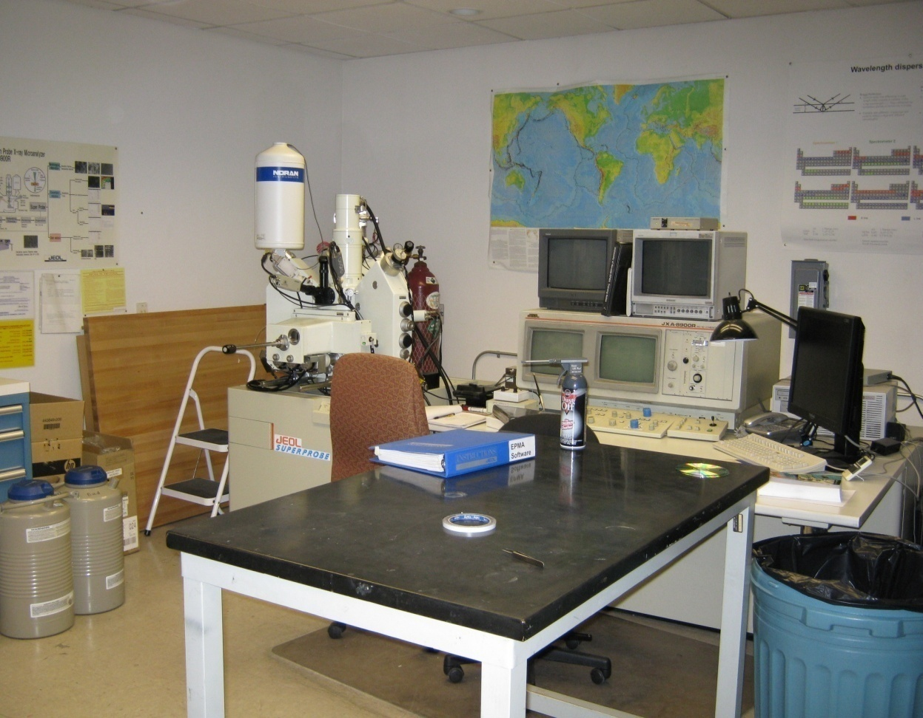
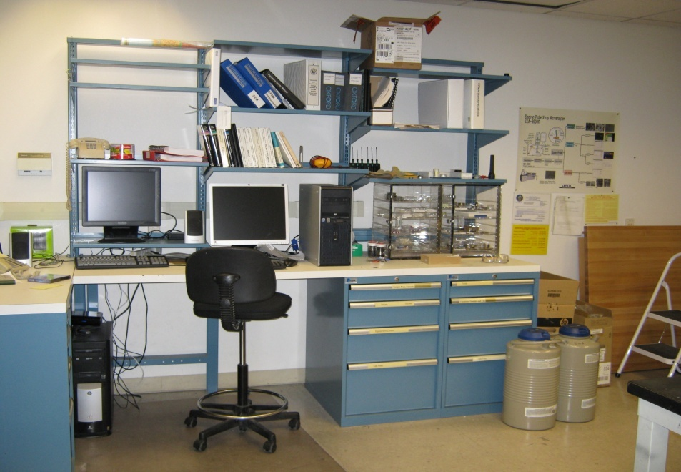
Numune hazırlanma ünitesi
Epma aleti
Verilerin aktarıldığı ortam

Slide 27
KULLANIM ALANLARI
Malzeme Bilimi ve Mühendisliği :Bu teknik metaller, alaşımlar, seramik ve cam gibi malzemelerin kimyasal bileşiminin analizini etmek için kullanılır. Özellikle tek tek tane ya da parçalarının mikrometreden milimetreye kadar olan kimyasal değişiminin değerlendirilmesinde yararlıdır. Elektron mikroprob genellikle araştırma, kalite kontrol ve arıza analizi için kullanılır.
Jeoloji : Maden yatakları, çevresel jeokimya, hidrojeoloji, petrol araştırmaları, igneous ve metamorfik jeokimya, toprak bilimi ve sedimantoloji).
Mineraloji ve Petrografi: Bu teknik, yaygın olarak mineraloglar ve petrologlar tarafından kullanılır. EPMA sonucu elde edilen veriler, kristalizasyon, sıvılaşma, volkanizma, metamorfizma, orojenik (dağ oluşumu), levha tektoniği gibi jeolojik süreçleri aydınlatmakta kullanılabilir. Bu teknik aynı zamanda meteoritler içinde kullanılır. Gezegenler, asteroitler ve kuyruklu yıldızların evrimini anlamada elde edilen kimyasal veriler hayati önem taşımaktadır. Mineralin kenarından merkezine doğru görülen elementel bileşimin değişimi kristalin oluşumu (sıcaklık, basınç ve kimyası) hakkında bilgi verebilir.

Slide 28
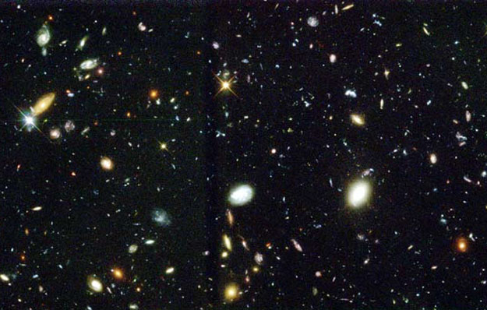
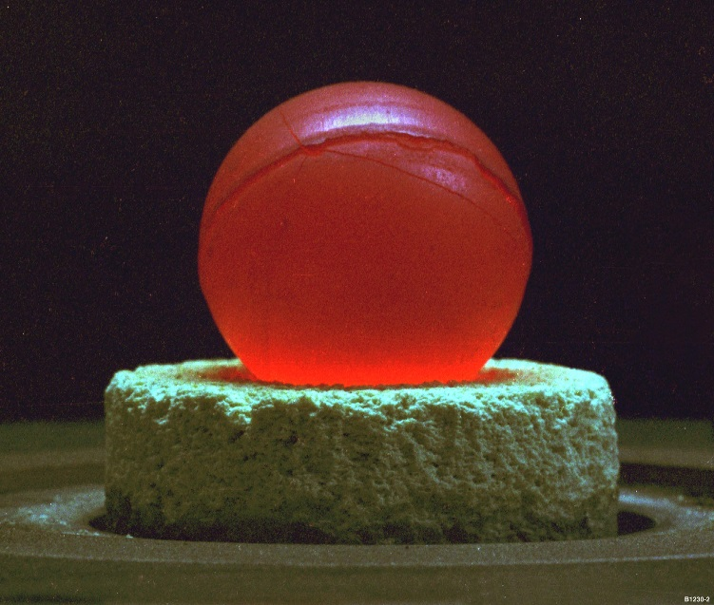
EPMA’NIN KULLANIM ALANLARI
Metalurji ve Malzeme Bilimi
Cam
Süper iletken
Seramik
Mikroelektronik
Biokimya
Jeoloji
Mineraloji
Biology
Civil Engineering
Paleontology
Soil Sciences
Archeology
Anthropology
Art History

Slide 29
EPMA ile Yapılabilen Analizler

Slide 30
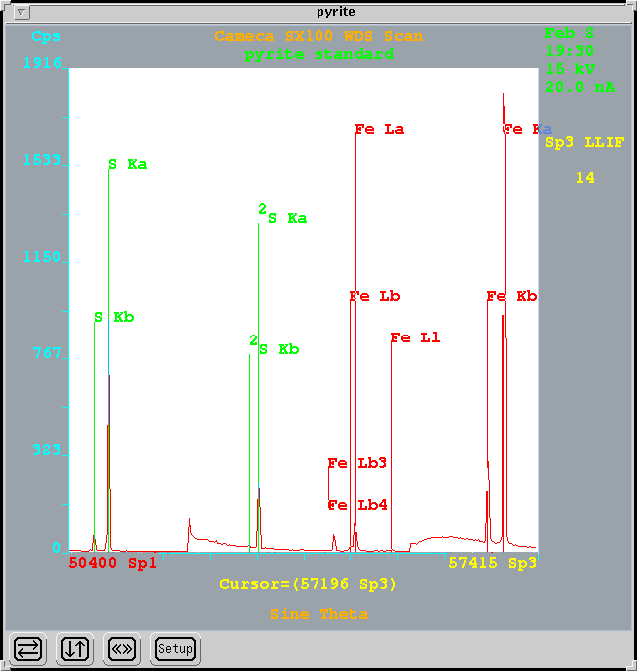
Nitel Analizler (Qualitative Analysis)
Bilinmeyen bir örnekte bulunan elementler, örnekten üretilen X-ışını analizi ile nitel olarak tespit edilebilir. Yandaki diyagram Fe ve S içeren pirit örneğinden toplanan karakteristik X-ışınlarını göstermektedir.

Slide 31
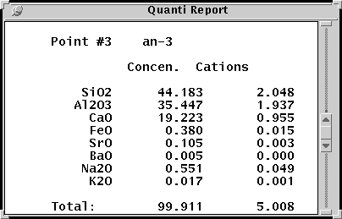
Kantitatif Analizler (Quantitative Analysis)
EPMA örnek yüzeyi üzerinde çok küçük bir noktadaki (1 mikron) kimyasal bileşimi doğru olarak tespit etmek için kullanılabilir.
Kantitatif analiz bilinen standart bir bileşim tarafından üretilen X-ışınları ile bilinmeyen örneğin karşılaştırılması ile yapılır.
Jeokimyasal analizin tamamlanması ortalama 2 ile 10 dakika arasında sürer.
Yandaki örnek, bir plajıyoklaz mineraline ait kantitatif analizdir. İlk sütun ağırlıkça yüzde cinsinden oksit değerleri gösterir. Ayrıca, 8 elementin katyonsal değerleri de verilmiştir.

Slide 32
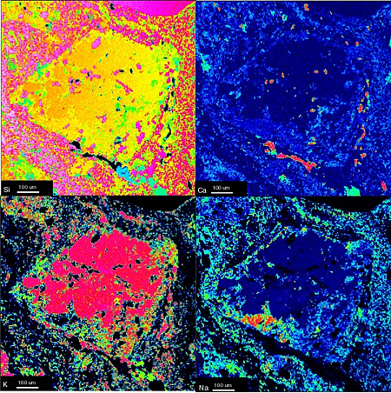
X-Işını Haritalama (X-ray Mapping)
Örnek yüzeyinde WDS ve EDS kullanılarak 2 boyutta element dağılımı (X-ışını haritalaması) analizi yapılabilir.
Her analiz alanında 20’ye kadar element için ölçüm yapılabilir. Ölçüm, alan tarama ve ışın tarama şeklinde yapılabilir.
Kalibrasyon eğrileri kullanılarak X-ışını yoğunluğuna bağlı ham-veri haritası konsantrasyon haritasına dönüştürülebilir.
Piropilitik alterasyon ve albitleşme gösteren bir feldispat fenokristalina ait WDS X-ray haritası. Haritada K-feldispat yerini alan Na plajıyoklaz yeralmaktadır.

Slide 33
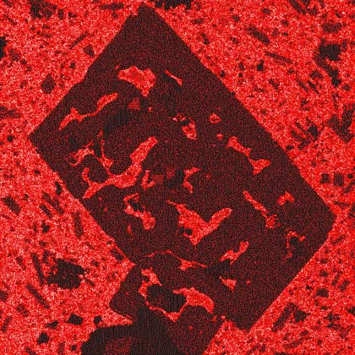
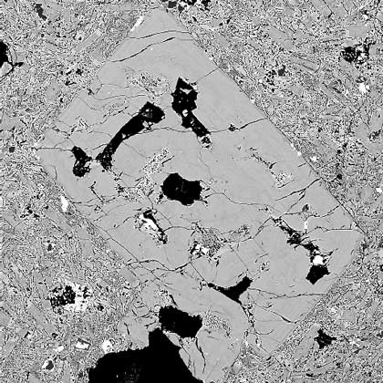
K Haritası
Örnek yüzeyinde üretilen X-ışınlarını tespit etme yoluyla örnek yüzeyinin kimyasal haritalaması yapılabilir.
K Dağılımı
camsı matriks
Kırmızı rengin yoğunluğu örnek yüzeyindeki mevcut K miktarını gösterir.
Altere olmuş volkanik feldispat
Aynı feldspat tanesinin geri saçılmış (backscattered) elektron görüntüsü yeralmaktadır.
Field of view is 400 microns

Slide 34
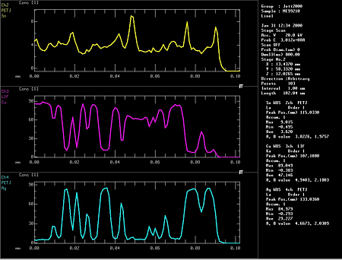
Çizgi Analizler (Line Analysis)
Örneği tarayarak ya da elektron ışını göndererek WDS ve EDS yardımıyla çizgi analizleri yapılabilir. Tek bir ölçümde 20’ye kadar spektrum elde edilebilir.

Slide 35
EPMA
Küçük hacimli jeolojik malzemenin , örneğin bazalt içinde ki piroksen krisitalinin analizi istendiği takdirde; bu bazalt örneğinin parçalanıp öğütülmesi daha sonra mineral ayıtma teknikleriyle piroksenlerin seçilip ayrılması gerekir. Örnek içerisindeki ayrı küçük bir bölümün analizinin gerektiği bu gibi hallerde, örneği tahrip etmeden analizini sağlayan yöntemler geliştirilmiştir.

Slide 36
Bu örnek elektron-prop mikro analiz sisteminin jeokimyada kullanılışını gösterir.Doğu Karadeniz bölgesi üst kretase yaşlı volkanitlerde sık görülen bazaltik hornblend kristallerinde opak kenarın nedeni araştırılmıştır.Kristali enine kesen bir travers boyunca elektron-prop’la fe taramasında gövdede %9 civarında olan fe miktarının kenarda %20’nin üzerinde olduğu görülmektedir.
Örnek

Slide 37
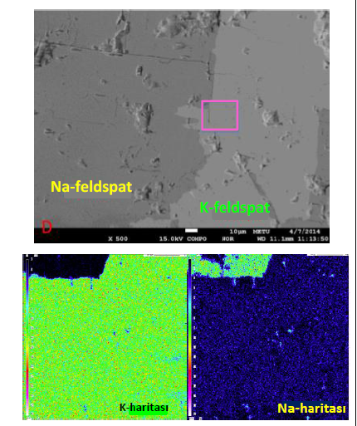
Na-feldispat ve K-feldispat’ın kompozisyonal görüntüsü. (Renkli görüntüler ise pembe karenin bulunduğu alandan yapılmış elementel haritalamaya ait görüntüler).

Slide 38
EPMA’NIN AVANTAJLARI
EPMA tekniği öncelikle katı örneğin öğütülmeden belirlenen küçük bir alandan mineral bileşiminin incelenmesini sağladığı için avantajlı bir yöntemdir.
Petrolojik tanımlamaların ve sınıflandırılmaların yapılmasını sağlar
Mineral tanımlamasında daha kaliteli ve net veri elde edilmesini sağlar
Kayaçların maruz kaldığı sıcaklık ve basıncı belirler
Kayaçların yaşlarını belirler
Yüksek çözünürlük sağlar
1-2 mikron gibi küçük ölçekli alanların incelenmesine imkan verir.

Slide 39
Elektron Mikroprob ile neler yapılamaz? (EPMA’nın Sınırları)
5 mikrondan (µm) küçük çap ya da kalınlıktaki örnekler analiz edilemez.
500 ppm (%0.05)’in altındaki konsantrasyonlarda ölçüm yapılamaz.
H, He, Li ve Be elementlerinin analizi yapılamaz. Çünkü H ve He karakteristik X-Ray üretemez, Li ve Be’nin son derece düşük X-ray floresan getirisi vardır.
Thin film analiz yapılamaz.
Nano ölçekte görüntü özellikleri alınamaz. Ör: 1-100 nm (10-1000 Å).
Katı malzemelerin analizinde kullanılır. Uçucu veya vakuma-duyarlı örnekler analiz edilemez.

Slide 40
Bazı elementler pik pozisyonları örtüşen (enerji ve dalga boyu her ikisi tarafından) X-ışınları üretir. Bunların birbirlerinden ayrılması gerekir.
Mikroprob analizlerinde değerler katyon olarak değil, oksit olarak verilir. Bu nedenle katyon oranları ve mineral formülleri stokiyometrik kurallara göre yeniden hesaplanmalıdır.
Prob analizinde Fe’nin farklı valans değerleri ayırt edilemez. Bu nedenle Fe⁺²/Fe⁺³ oranı tespit edilemez ve bu oranı hesaplamak için diğer teknikler kullanılır (Ör: Mossbauer).

